Slide 1

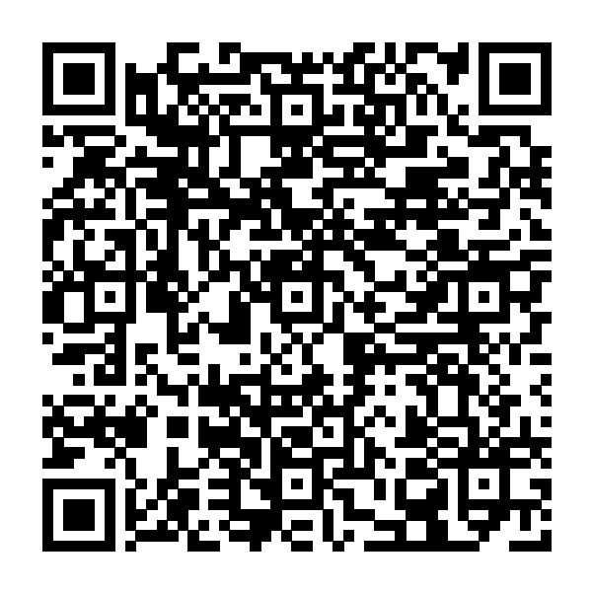

Ayude a construir un mejor futuro para su familia; siempre más.
En este Mes de la Herencia Hispana, visite la página de la comunidad Hispana para ver cómo Fidelity puede ayudarle a mantener el equilibrio entre el trabajo y sus necesidades personales de dinero, mientras progresa hacia las metas financieras de su familia.
  Escanee el código QR
  Fidelity.com/Hispanic
Invertir conlleva riesgos, incluido el riesgo de pérdida.​
El logotipo de Fidelity Investments es una marca de servicio registrada de FMR LLC.​
Fidelity Brokerage Services LLC, Miembro NYSE, SIPC, 900 Salem Street, Smithfield, RI 02917 ​
© 2026 FMR LLC. Todos los derechos reservados. 1271073.1.0

